Slide 1
Şcoala Gimnazială nr 28 „Dan Barbilian”, Constanţa
BISERICI CTITORITE DE
STEFAN CEL MARE SI SFANT
10 LUCRURI MAI PUTIN STIUTE DESPRE CTITORIILE LUI
STEFAN CEL MARE
PROFESOR URSACHI CRISTINA

Slide 2
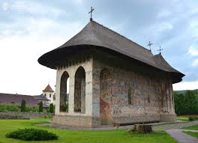
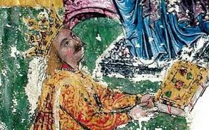
MANASTIREA HUMOR PASTREAZA SIGURA IMAGINE AUTENTICA A LUI STEFAN CEL MARE
Imagini cu Stefan cel Mare nu s-au pastrat prea multe. Conform majoritatii cercetatorului adevaratul chip al domnitorului este acela care apare in Tetraevangheliarul de la Humor din anul 1747. Acest document se pastreaza la Manastirea cu acelasi nume.

Slide 3
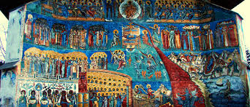
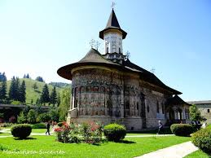
BISERICA VORONET A FOST CTITORITA DE STEFAN CEL MARE INTR-UN TIMP RECORD
Ea constituie una dintre cele mai valoroase ctitorii ale lui Stefan cel Mare fiind ridicată în anul 1488 în numai 3 luni și 3 săptămâni, ceea ce constituie un record pentru acea vreme.

Slide 4
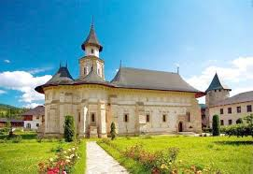
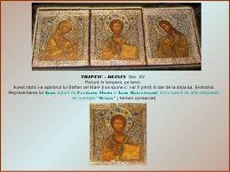
LA MANASTIREA PUTNA SE PASTREAZA ICOANA CU CARE STEFAN CEL MARE MERGEA INTODEAUNA LA LUPTA
Operă de rară frumusețe artistică, despre acest triptic tradiția spune că era purtat de Ștefan cel Mare, în toate campaniile sale și că înaintea bătăliilor sau duhovnicul marelui voievod îl deschidea și oficia scurte ceremonii religioase.

Slide 5
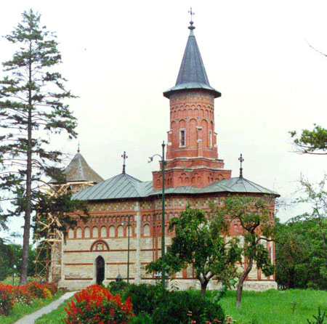
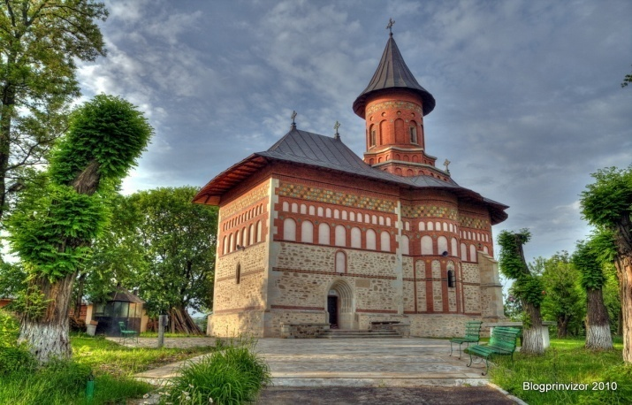
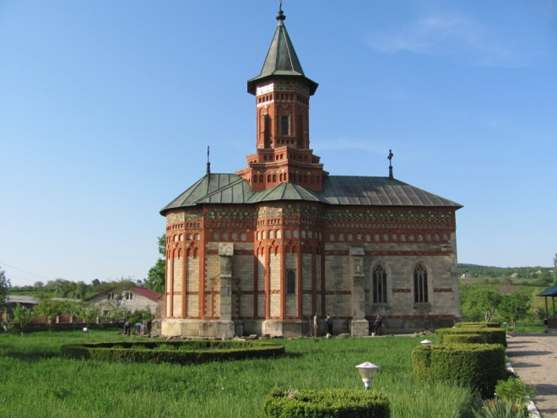
DIN TOTALUL BISERICILOR CTITORITE DE STEFAN CEL MARE DOAR TREI SUNT IDENTICE
Biserica din incinta Mănăstirii Popăuți este identică atât cu Biserica Sfântul Nicolae Domnesc de la Dorohoi, cât și cu Biserica ''Sfântul Gheorghe'' din Hârlău, toate trei fiind realizate în ''stilul ștefanian matur''.

Slide 6
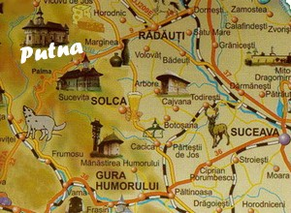
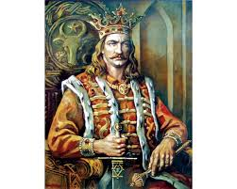
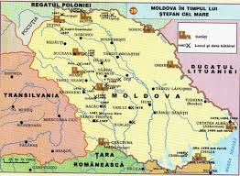
IDEEA CĂ DOMNITORUL MOLDOVEAN AR FI ÎNĂLŢAT CÂTE O BISERICĂ DUPĂ FIECARE BĂTĂLIE DUSĂ, NU ESTE ÎN CONCORDANŢĂ CU REALITATEA
În realitate, Ştefan cel Mare a purtat 42 de războaie. Înscriptiile în piatră sau pictate păstrate din timpul său îl atestă pe domnitorul Moldovei ca fiind ctitor al 26 de biserici şi mănăstiri, multe dintre ele ridicate pentru pomenirea celor căzuţi în lupte şi ca mulţumire pentru anumite biruinţe. Mai sunt alte zece biserici care îi sunt atribuite, dar pentru care nu există dovezi certe.

Slide 7
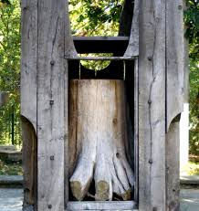
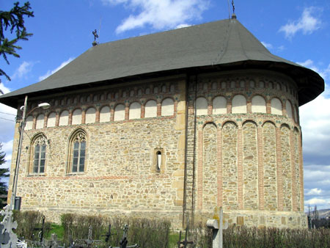
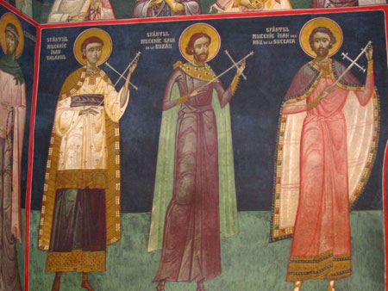
BISERICA DIN BORZESTI MAI ADĂPOSTEŞTE ÎNCA LEMNUL STEJARULUI LEGENDAR DE CARE ESTE LEGATĂ COPILĂRIA LUI STEFAN CEL MARE
Sub masa Sfantului Altar al Bisericii din Borzeşti se afla radacina stejarului din localitatea cu acelaşi nume, de care, spune legenda, a fost spanzurat unul dintre cei mai buni prieteni din copilaria voievodului Stefan cel Mare. Legendarul stejar din Borzesti s-a carbonizat de mult timp. Din lemnul carbonizat, tratat cu substante chimice, s-a comandat fabricarea unei mese care a fost plasata pe locul stejarului de alta data, in altar - acum locul este marcat de o gaura acoperita cu un pres.

Slide 8
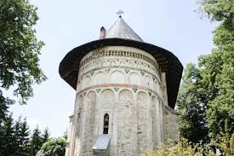
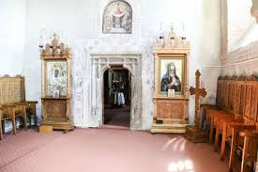
BISERICA MĂNĂSTIRII RĂZBOIENI SE AFLĂ PE LOCUL UNDE AU CĂZUT ÎN LUPTĂ OŞTENII LUI ŞTEFAN CEL MARE
Această biserică este clădită pe osemintele ostașilor căzuți în bătălia de la VALEA ALBĂ. Sub lespezile de piatră ale edificiului, din naos până în altar, pe o lungime de 10 m, o lățime de 3,5 m și o grosime de 30 de cm se află acele oseminte.

Slide 9
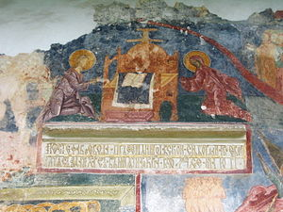
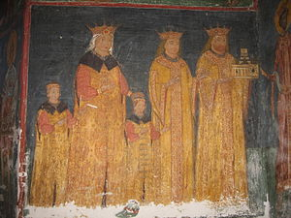
BISERICA DIN PĂTRĂUŢI ESTE CONSIDERATĂ CEA MAI VECHE BISERICĂ CONSTRUITĂ DE ŞTEFAN CEL MARE CARE SE PĂSTREAZĂ ÎN FORMA EI ORIGINALĂ
Biserica ștefaniană din Pătrăuți este cea mai veche biserică ctitorită de Ștefan cel Mare ce se mai păstrează astăzi în forma ei originară. Bisericile construite anterior de Ștefan cel Mare au fost distruse în decursul timpului și reconstruite.

Slide 10
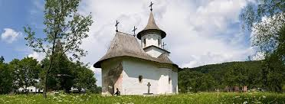
BISERICA DIN PĂTRĂUŢI ESTE SINGURA MĂNĂSTIRE DE MAICI ÎNFIINŢATĂ DE
ŞTEFAN CEL MARE
Ștefan cel Mare a întemeiat aici singura mănăstire de maici înființată în timpul domniei sale. Conform cercetătorilor aceasta era destinată foarte probabil pentru îngrijirea răniților proveniți din luptele purtate în preajma Cetaţii de Scaun a Sucevei.

Slide 11
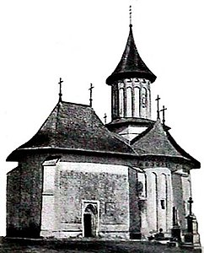

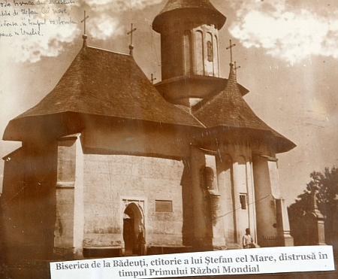
DIN BISERICA SF. PROCOPIE MILIŞĂUŢI CTITORITĂ
DE ŞTEFAN CEL MARE SE MAI PĂSTREAZĂ INTACTĂ DOAR PISANIA
Biserica "Sf. Procopie" din Milişăuţi a fost distrusă cu dinamită de armata austro-ungară în anul 1916, în urma unui atac austriac din timpul Primului Război mondial asupra unor zone din Bucovina, pe atunci încă teritoriu al Imperiului Austro-Ungar. Pisania a scăpat însă aproape nevătămată și a fost păstrată în mica bisericuță de lemn din cimitirul satului.

Slide 12
SFÂRŞIT

